Slide 1
Муниципальное казенное учреждение «Центр развития образования» Кущевского района
Отчёт по реализации
ПРОГРАММЫ ПО ПАТРИОТИЧЕСКОМУ ВОСПИТАНИЮ
«Я – ПАТРИОТ СВОЕЙ СТРАНЫ»
ст. Кущёвская
2018 год
ст. Кущевская
2018 год

Slide 3
Соответствие задачам федеральной и региональной образовательной политики
Работа муниципального образования по реализации инновационной программы «Я-патриот своей страны» строится на основе государственной программы «Патриотическое воспитание граждан Российской Федерации на 2016 – 2020 гг.»

Slide 4
Задачи отчетного периода:
Систематизация пакета нормативных документов по реализации программы по патриотическому воспитанию;
Активизация работы педагогических коллективов по реализации программы «Я – гражданин своей страны»;
3. Реализация плана мероприятий программы по патриотическому воспитанию;
4. Осуществление сетевого взаимодействия с социальными партнерами.

Slide 5
Инновационность
Основной идеей было создание единой программы по патриотическому воспитанию, которая может варьироваться и дополняться. Сейчас реализуется основной этап. Он состоит из нескольких мини-проектов, которые на протяжении многих лет отдельно воплощались в жизнь

Slide 6
Мини-проект «Ветеран живет рядом!»
Акция «С добрым утром ветеран!»
Обобщения списка ветеранов, поисковая работа
Мини-проект «Ветеран живет рядом!»
Встречи с ветеранами
Акция «Волонтеры победы»

Slide 7
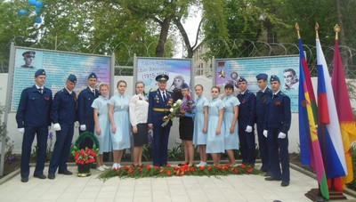
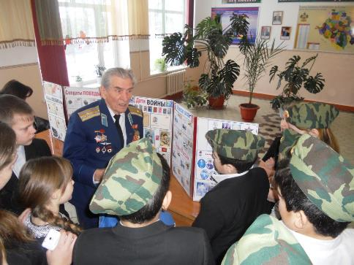
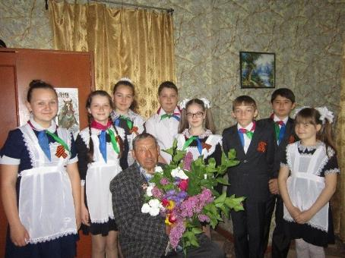
Мини-проект «Ветеран живет рядом!»

Slide 8
Мини-проект «Забытый памятник – незабытой войны»
Районный конкурс «Презентация исследовательских работ»
Несение вахты Памяти в дни воинской славы России
Мини-проект «Забытый памятник – незабытой войны»
Викторина «Памятные даты истории Кубани»
Работа поисковых отрядов «Да будет вечной о героях память»
Гражданско-патриотическая акция «Память»
Конкурс «По всей России обелиски, как души рвутся из земли»
Гражданско-патриотическая акция «Цветы и порох»

Slide 9
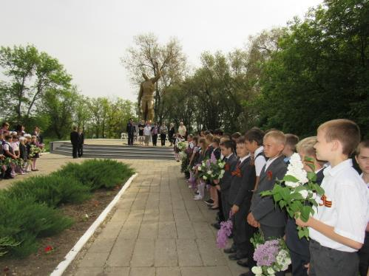
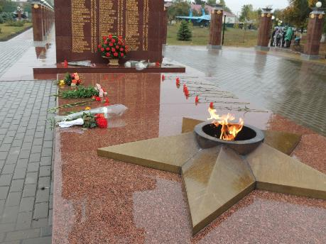
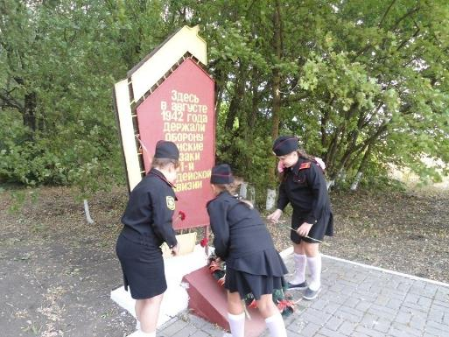
Мини-проект «Забытый памятник – незабытой войны»

Slide 10
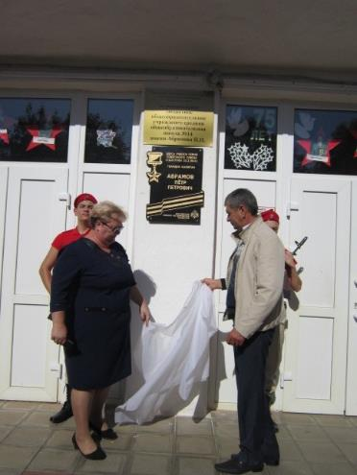
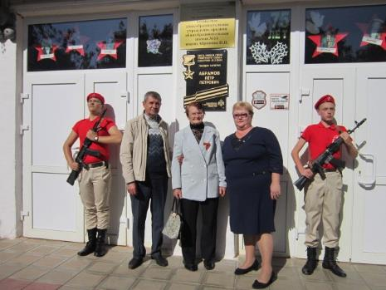
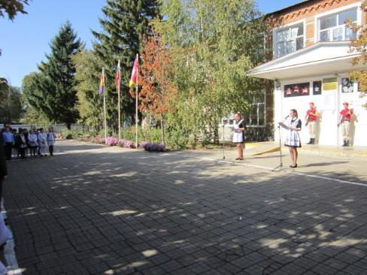
Торжественное открытие мемориальной доски Героя Советского Союза,
гвардии капитана Абрамова Петра Петровича

Slide 11
Проект «Моя малая Родина!»
Экскурсии в музеи района и школьные музеи
Реализация программы для учащихся 1-11 классов «Моя малая Родина»
Проект «Моя малая Родина!»
Акция «Посети места боевой славы»
Работы поисковых отрядов «Да будет вечной о героях память»
Смотр-конкурс экспозиций военно-исторического и историко-краеведческого профилей

Slide 12
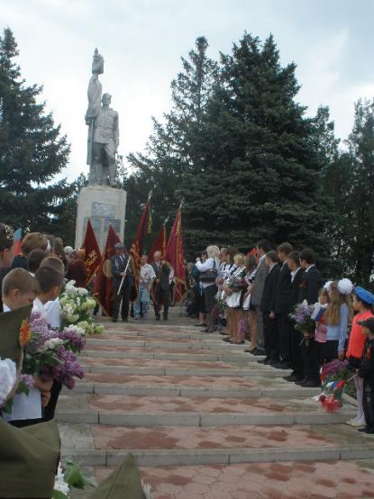
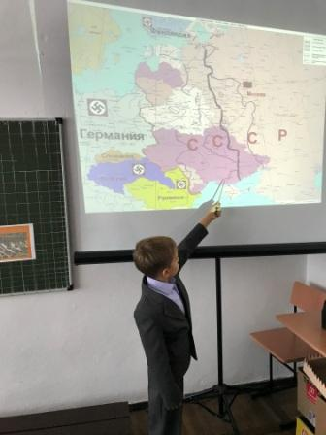
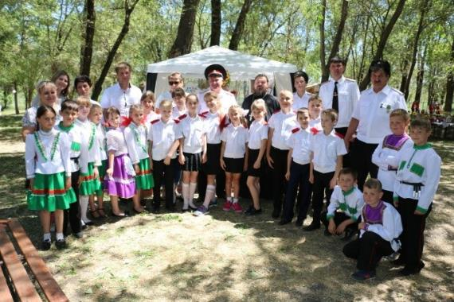
Проект «Моя малая Родина!»

Slide 13
Проект «Растим патриота и гражданина России»
Тематическая неделя «Героические страницы истории»
«Кущевская кругосветка»
Мероприятия, посвященные Дню Победы
Акция «Георгиевская ленточка»
Акция «Свеча памяти»
Проект «Растим патриота и гражданина России»
Акция «Бессмертный полк»
Акция «Сирень 1945 года»
День празднования Российского государственного флага
Конкурс рисунков»
Фотокон-курсы
Многофункциональная программа «От родного порога»

Slide 14
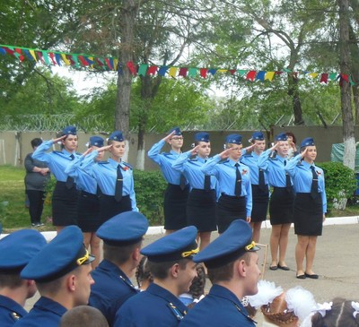
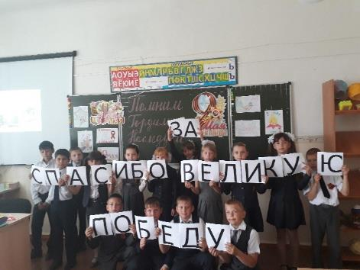
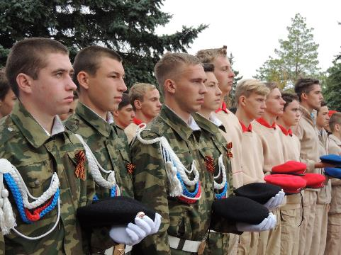
Проект «Растим патриота и гражданина России»

Slide 15
Мини-проект «В здоровом теле – здоровый дух»
Военно-спортивная игра «Новобранцы, вперёд!»
Фестиваль-конкурс классов казачьей направленности «Лучший казачий класс среди ОУ района»
Мини-проект «В здоровом теле – здоровый дух»
Игра «Зарница»
Спартакиада среди воспитанников дошкольных образовательных организаций

Slide 16
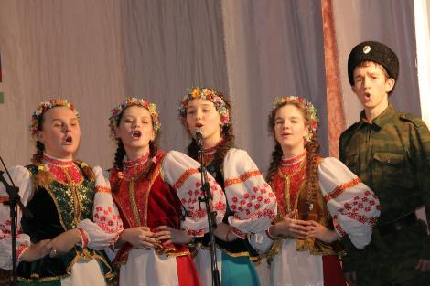
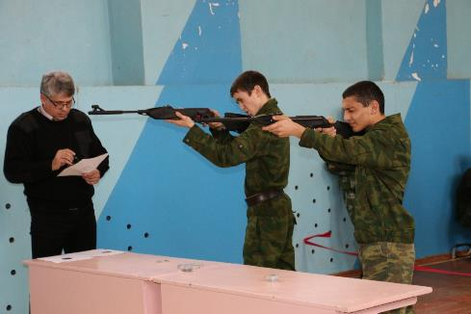
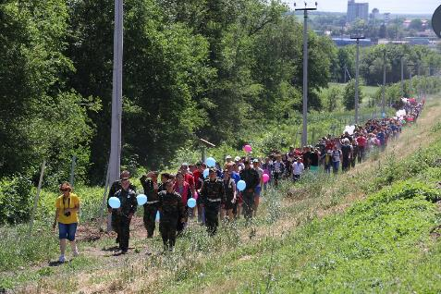
Мини-проект «В здоровом теле – здоровый дух»

Slide 17
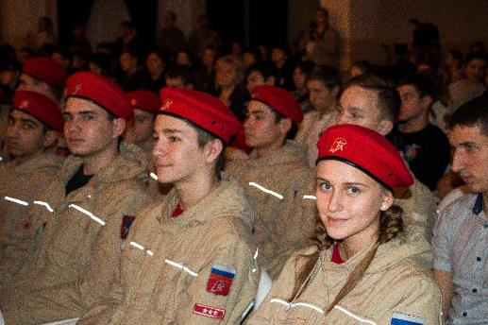
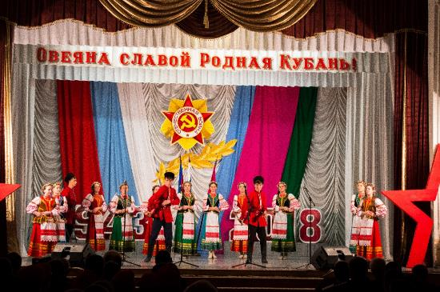
Содержание инновационной деятельности за отчетный период

Slide 18
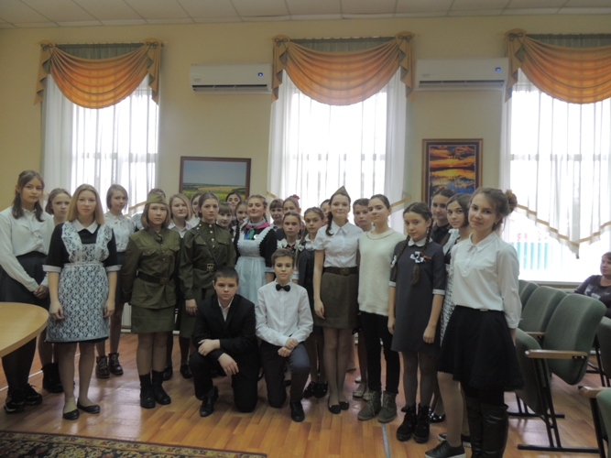
Муниципальный конкурс чтецов
«Не будь к Отчизне холоден душой»

Slide 19
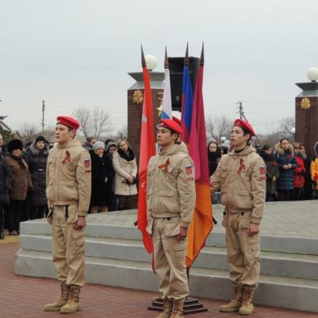
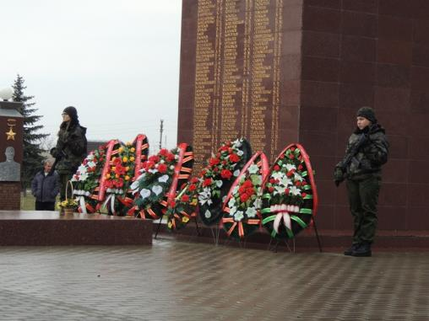
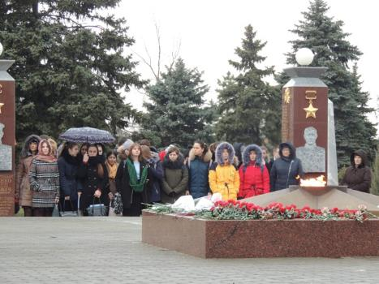
Митинг, посвящённый 75-й годовщине освобождения Кущёвского района от немецко-фашистских захватчиков

Slide 20
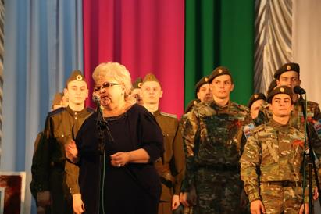
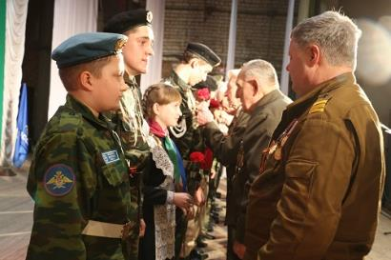
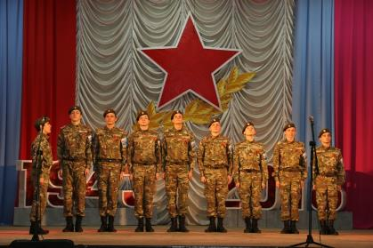
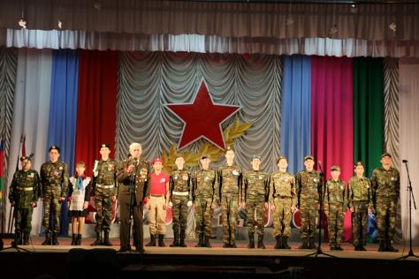
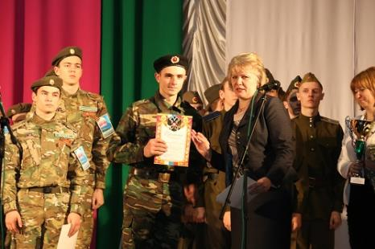
Муниципальная военно-спортивная игра «Новобранцы, вперед!»

Slide 21
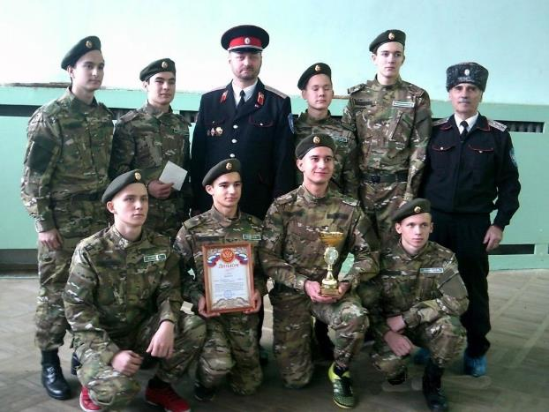
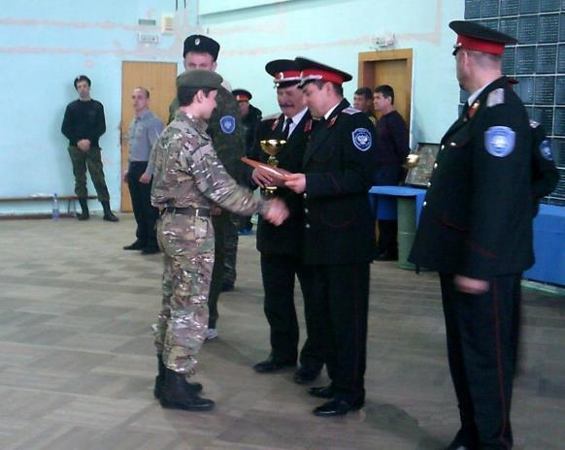
Участие в соревнованиях допризывной казачьей молодёжи

Slide 22
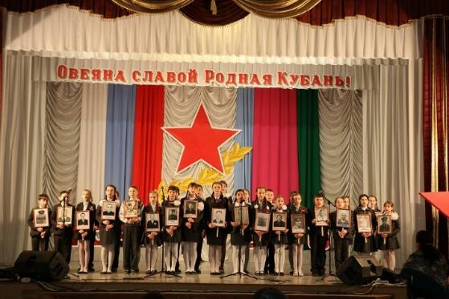
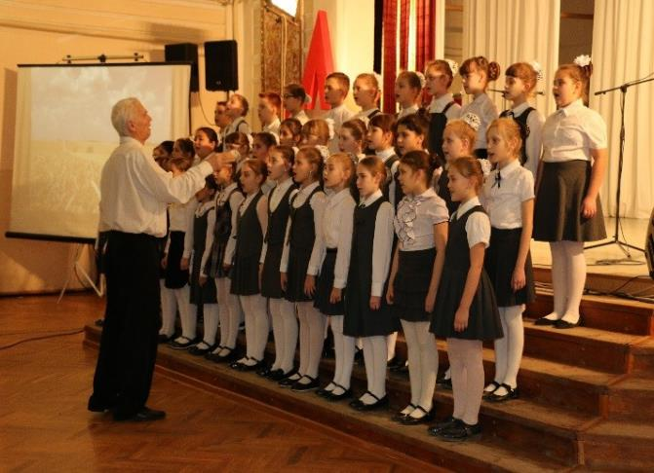
В рамках месячника оборонно-массовой и военно-патриотической работы «Овеяна славой родная Кубань, состоялся конкурс «Поющая Кубань 2018»

Slide 23
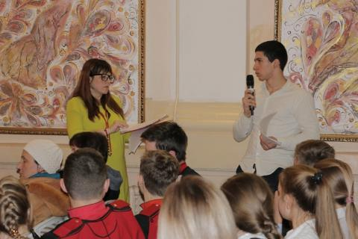
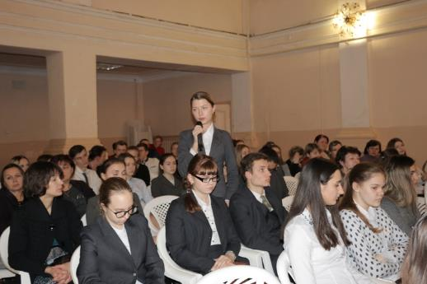
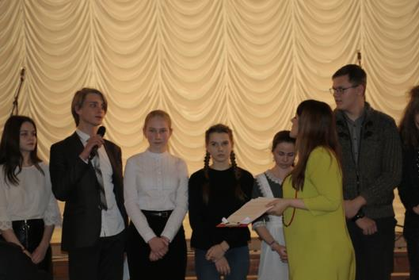
В рамках месячника оборонно-массовой и военно-патриотической работы прошла читательская конференция «Вечно живые страницы»

Slide 24
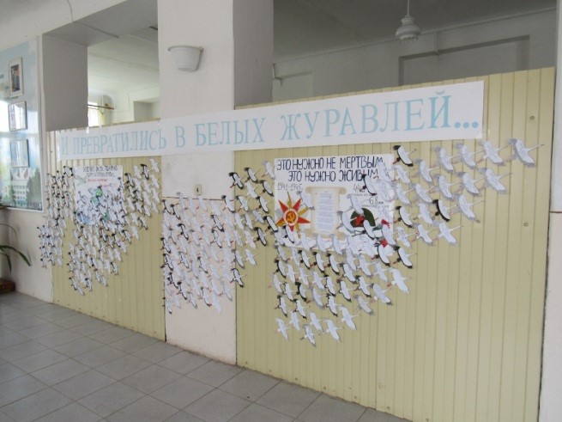
Мероприятия, посвящённые празднованию 75-й годовщины Победы в Великой Отечественной войне».
Акция «Послание потомкам»

Slide 25
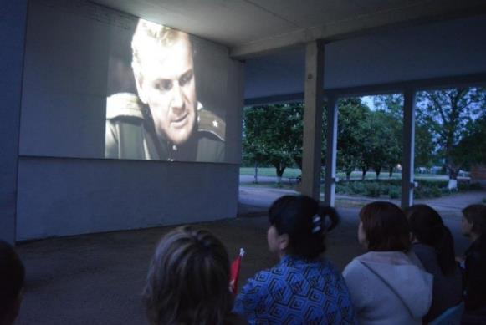
«Кино Победы»

Slide 26
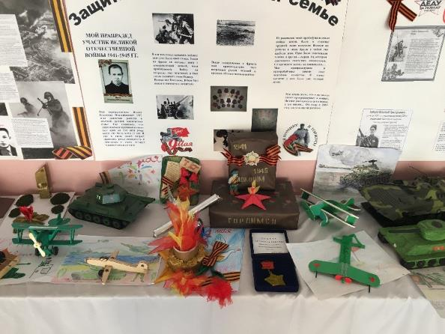
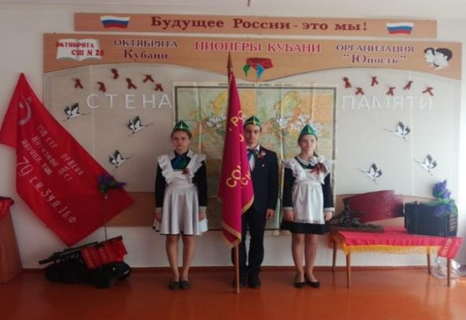
Акция «Народная Победа» Почётный караул

Slide 27
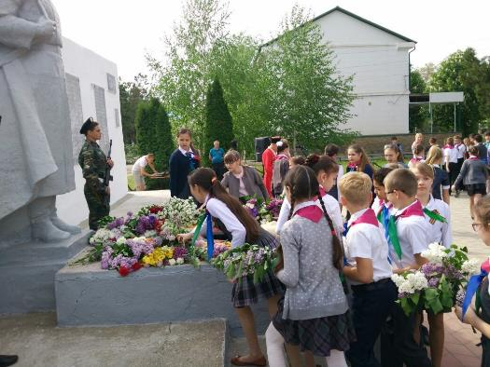
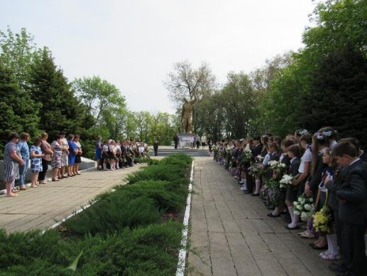
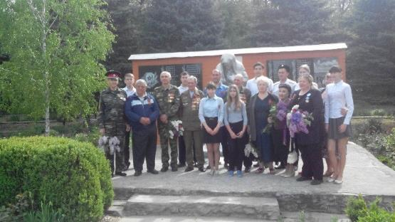
Автопробег, посвященный 75-й годовщине Победы в Великой Отечественной войне

Slide 28
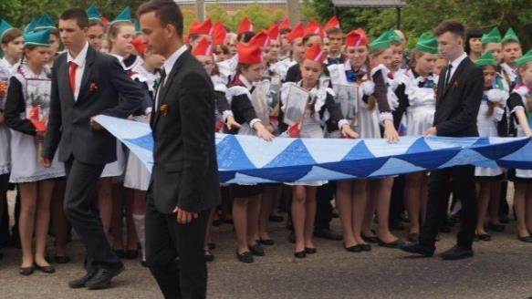
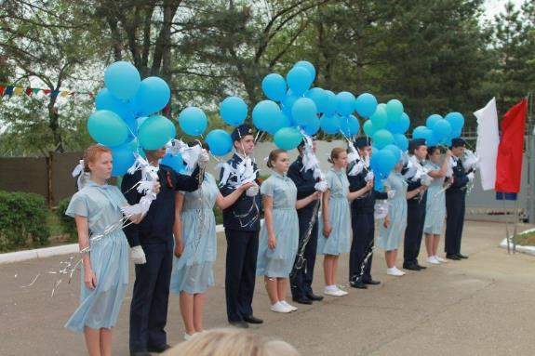
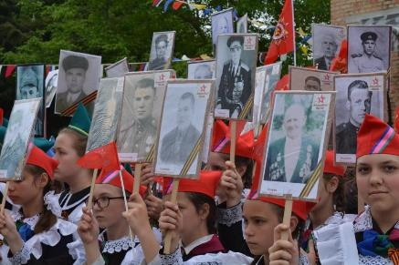
Участие во всекубанских патриотических акциях: «Майский вальс» ,«Синий платочек», Бессмертный полк».

Slide 29
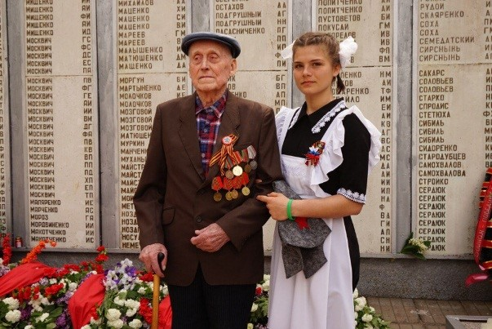
Поздравление ветеранов, участников Великой Отечественной войны

Slide 30
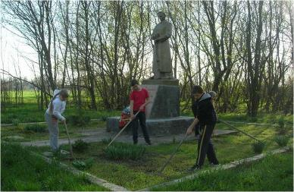
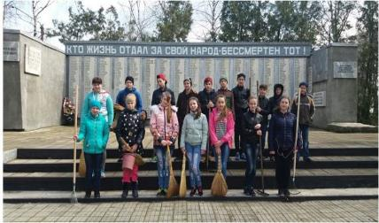
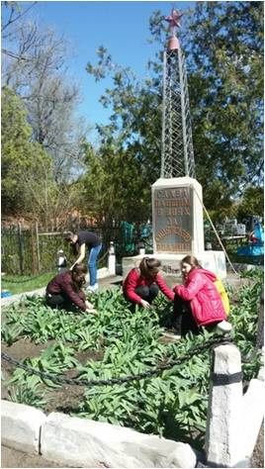
Мероприятия по наведению порядка на памятниках

Slide 31
Конкурс волонтерских отрядов
«Взгляни на жизнь по-новому!»

Slide 32
Конкурс-фестиваль детского творчества «Весняночка», приуроченный к 225-летию со дня освоения казаками кубанских земель и 75-летию освобождения Кубани от немецко-фашистских захватчиков

Slide 33
Пионеры - дети великой страны!

Slide 34
Муниципальный слёт поисковых отрядов «Школа юного поисковика»

Slide 35
Посвящение в казачата

Slide 36
Участие в параде казачьих войск обучающихся
МБОУ СОШ № 7 им. Кошевого Ф.А.

Slide 37
Слет казачьей молодежи Ейского казачьего отдела общественного движения
«Союз казачьей молодёжи Кубани»

Slide 38
Измерение и оценка качества инновации
Средствами контроля и обеспечения достоверности результатов выступает план реализуемых мероприятий, подобранный адекватно поставленным задачам и методически грамотно реализованный.

Slide 39
Результативность
В рамках системности всех проведенных мероприятий сформирован пакет нормативных документов по программе «Я патриот своей страны»

Slide 40
Организация сетевого взаимодействия
Образовательные организации Кущевского района
Служители церкви
Акция «Георгиевская ленточка»
Управление образованием,
МКУ «Центр развития образования»
Отдел по физической культуре и спорту
Казачество
Отдел культуры
Учебная авиационная база ст. Кущевской
МУ ДОЦ «Степные Зори»

Slide 41
Апробация и диссеминация результатов деятельности КИП
Апробация результатов проведена ранее в 2015-2016 году, дети Кущевского района уже принимали участие во многих мероприятиях по патриотическому воспитанию.
Сейчас мы видим высокий процент участия обучающихся в мероприятиях.
Наряду с запланированными мероприятиями программы был проведен ряд новых.
Информация о проведенных мероприятиях отражается на стенде администрации муниципального образования Кущевский район, сайтах управления образованием, МКУ «ЦРО», некоторые публикуются в местных газетах «Вперед», «Наше время».
В декабре 2017 года систематизированы нормативные документы с записью на диски.
В декабре 2018 года создан методический сборник по проведению мероприятий по патриотическому воспитанию

Slide 42
Муниципальное казенное учреждение
«Центр развития образования» Кущевского района
Спасибо за внимание!

